Slide 2
1. OBJETIVOS
Descrever a criação do Serviço de Tratamento de feridas no Balneário Municipal de Águas de Lindóia - SP;
Apresentar a aplicação de plantas medicinais e de fitoterápicos associados ao Termalismo no tratamento de feridas – relatos de experiência.
2. PRÉ-REQUISITOS
Para prosseguir nos estudos desta aula, é necessário rever os seguintes conteúdos:
Aulas da Etapa 1 sobre Fundamentos e Conceitos no Tratamento de Feridas.
Etapa 2. Unidade 1 – Aula 1.1. Plantas Medicinais e Fitoterápicos na Atenção Primária à Saúde.

Slide 3
3. BOAS-VINDAS
Caros(as) participantes,
Nesta aula, descreveremos a criação do Ambulatório de Tratamento de Feridas com as águas termais instituído no Balneário Municipal de Águas de Lindóia. Conheceremos a aplicação de alguns fitoterápicos associados a esse tratamento nas termas de Águas de Lindóia, cidade do estado de São Paulo.
Bons estudos!

Slide 4


4. INTRODUÇÃO
Duas definições são importantes para que possamos introduzir o tratamento de feridas com águas termais, a saber:
TERMALISMO SOCIAL: Compreende as diferentes maneiras de utilização da água minero-medicinal e a sua aplicação em tratamentos de saúde.
CRENOTERAPIA:
Consiste na indicação e uso
de águas minero-medicinais
com finalidade terapêutica
atuando de maneira complementar aos demais tratamentos de saúde.

Slide 5
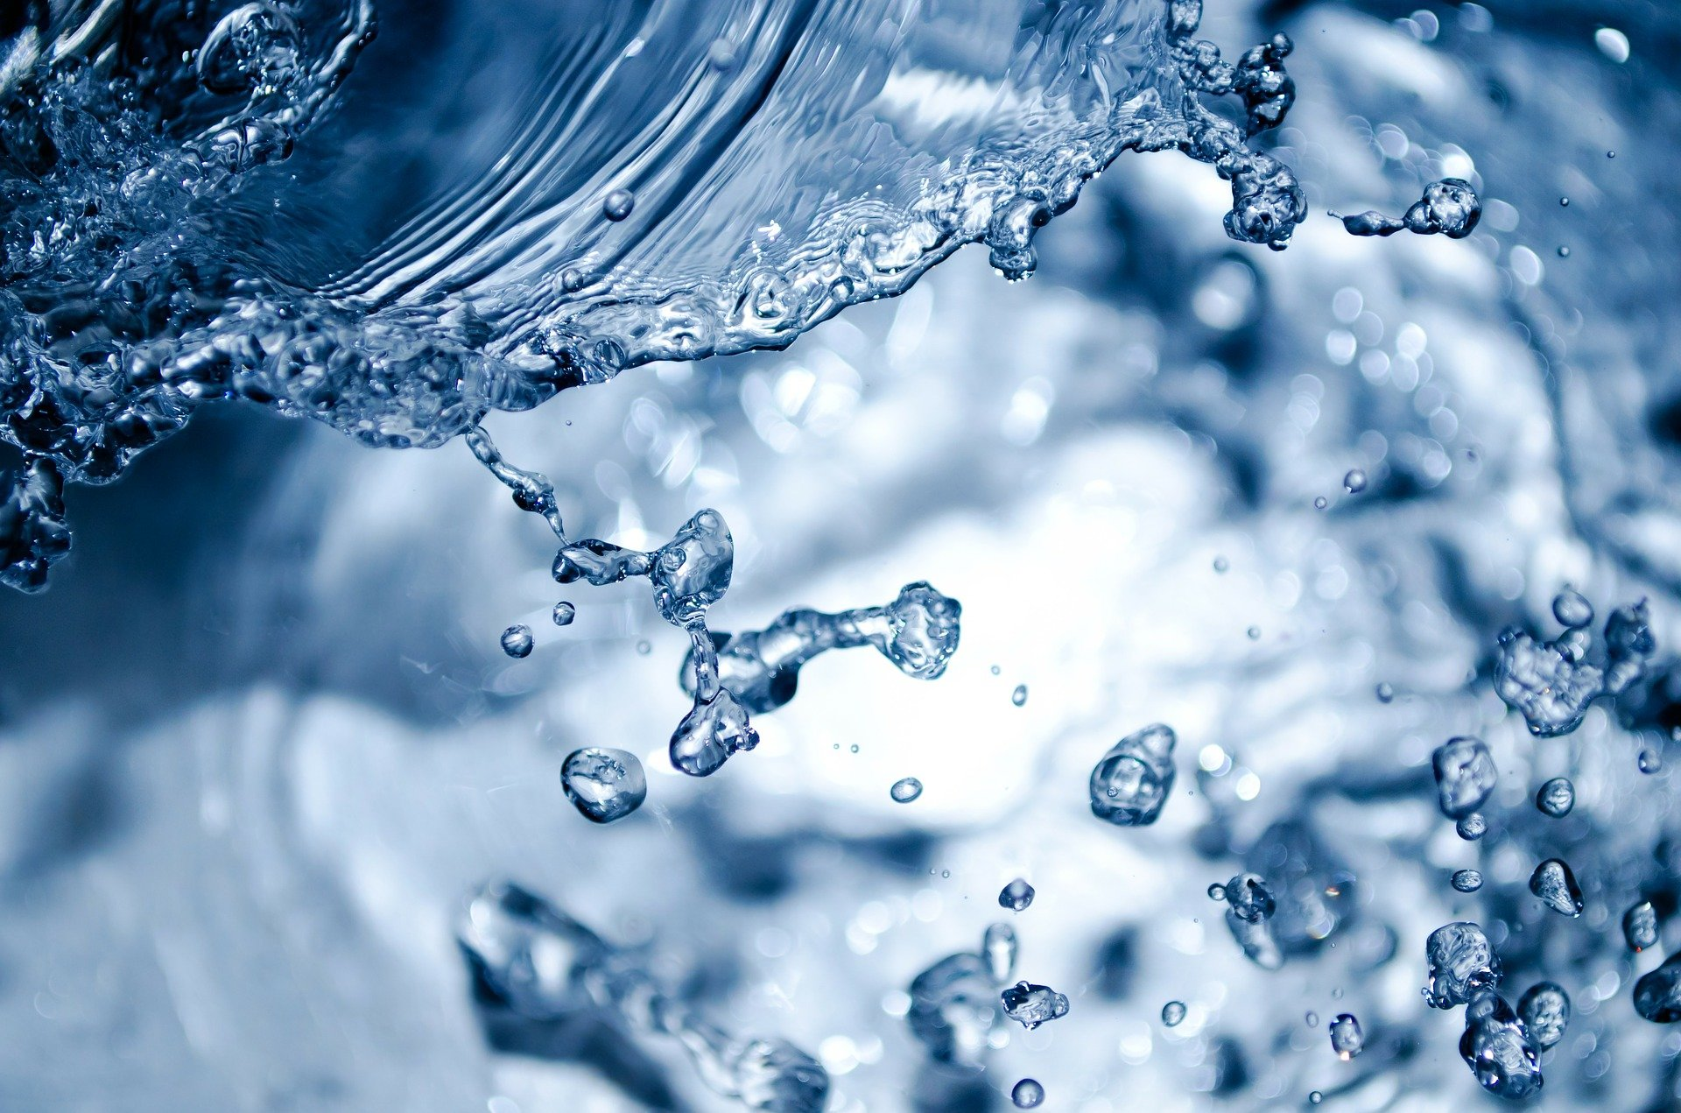
4. INTRODUÇÃO
As águas minerais brasileiras são classificadas de acordo com o Código de Águas Minerais, que as define, em seu art. 1º, como “aquelas provenientes de fontes naturais ou de fontes artificialmente captadas que possuem composição química ou propriedades físicas ou físico-químicas distintas das águas comuns, com características que lhes confiram uma ação medicamentosa”. (Decreto-Lei n° 7.841, de 08/08/1945).
Fonte: PublicDomainPictures por Pixabay

Slide 6


https://bvsms.saude.gov.br/bvs/publicacoes/politica_nacional_praticas_integrativas_complementares_2ed.pdf
4. INTRODUÇÃO
A Política Nacional de Práticas Integrativas e Complementares do Sistema Único de Saúde inclui o Termalismo Social e a Crenoterapia como práticas integrativas e complementares em saúde (BRASIL, 2006). Esse movimento é crescente e bem aceito pela população, que já utiliza esses conhecimentos através do senso comum de sabedoria ancestral.
Política Nacional de Práticas Integrativas
e Complementares no SUS
Fonte: Ministério da Saúde, 2015

Slide 7


5. HISTÓRIA DO TERMALISMO NO BRASIL
Antes de iniciar a sua leitura, sugerimos que confira a História do Termalismo no Brasil, de forma dinâmica. Clique aqui e veja. (ANIMAÇÃO GDRIVE)
No Brasil, a Crenoterapia foi introduzida junto com a colonização portuguesa, que trouxe ao país o hábito de usar águas minerais para o tratamento de saúde. As águas termais já eram conhecidas e utilizadas pela população local tanto por parte dos tropeiros quanto dos bandeirantes. O maior desenvolvimento do Termalismo se deu com a chegada da família real ao Brasil e os subsequentes hábitos europeus. Nesse contexto, destacam-se as águas termais de Santa Catarina, Goiás, São Paulo e Minas Gerais. (HELLMAN 2017).

Slide 8
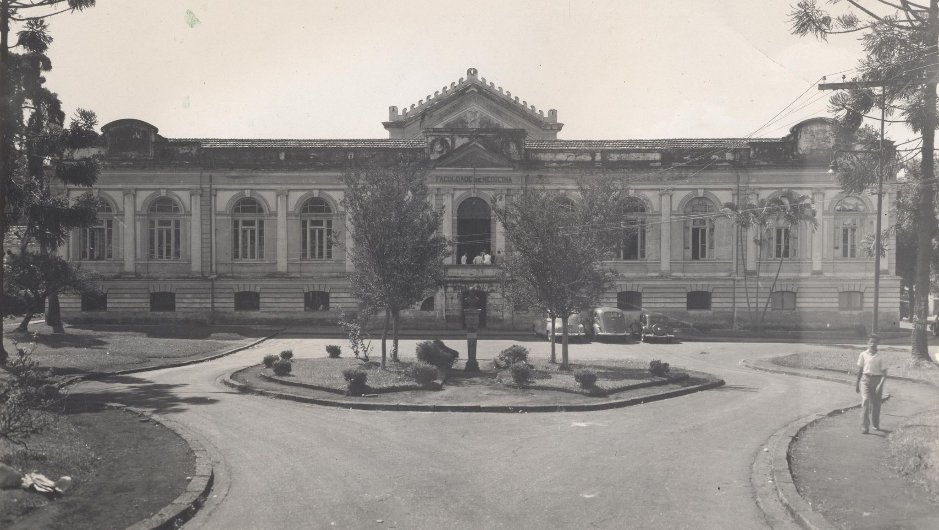
5. HISTÓRIA DO TERMALISMO NO BRASIL
No início do século XIX, o Termalismo chegou a ser disciplina conceituada e valorizada, presente em escolas médicas, como a Universidade Federal de Minas Gerais e a Universidade Federal do Rio de Janeiro. Essa produção científica sofreu considerável redução, bem como a divulgação com as mudanças surgidas na área da medicina e a produção social da saúde como um todo, após o término da Segunda Guerra Mundial.
Imagem: antiga faculdade de medicina da UFMG
Fonte: https://www.ufmg.br/90anos/ufmg-em-imagens/

Slide 9
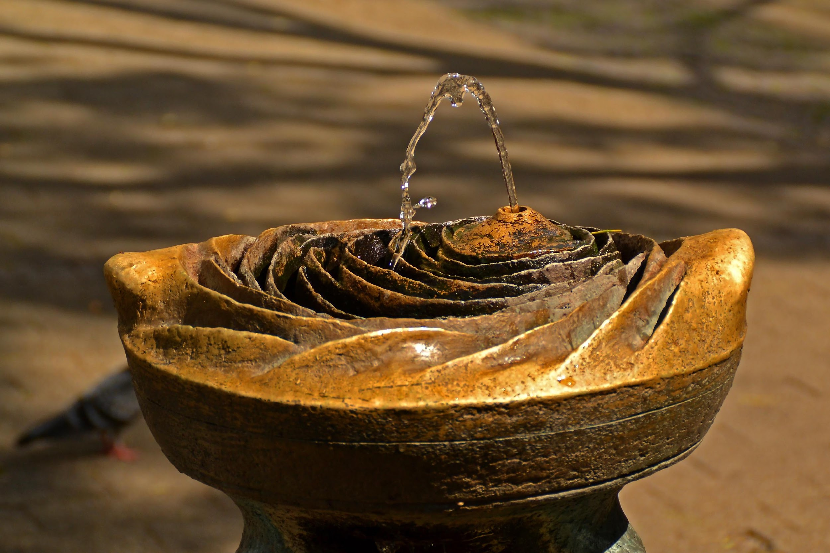
5. HISTÓRIA DO TERMALISMO NO BRASIL
A partir da década de 90, a Medicina Termal passou a se dedicar a abordagens coletivas, tanto de prevenção quanto de promoção e recuperação da saúde, inserindo nesse contexto o conceito de Turismo Saúde e de Termalismo Social, cujo alvo é a busca e a manutenção da saúde.
Imagem de Uwe Jacobs por Pixabay

Slide 10
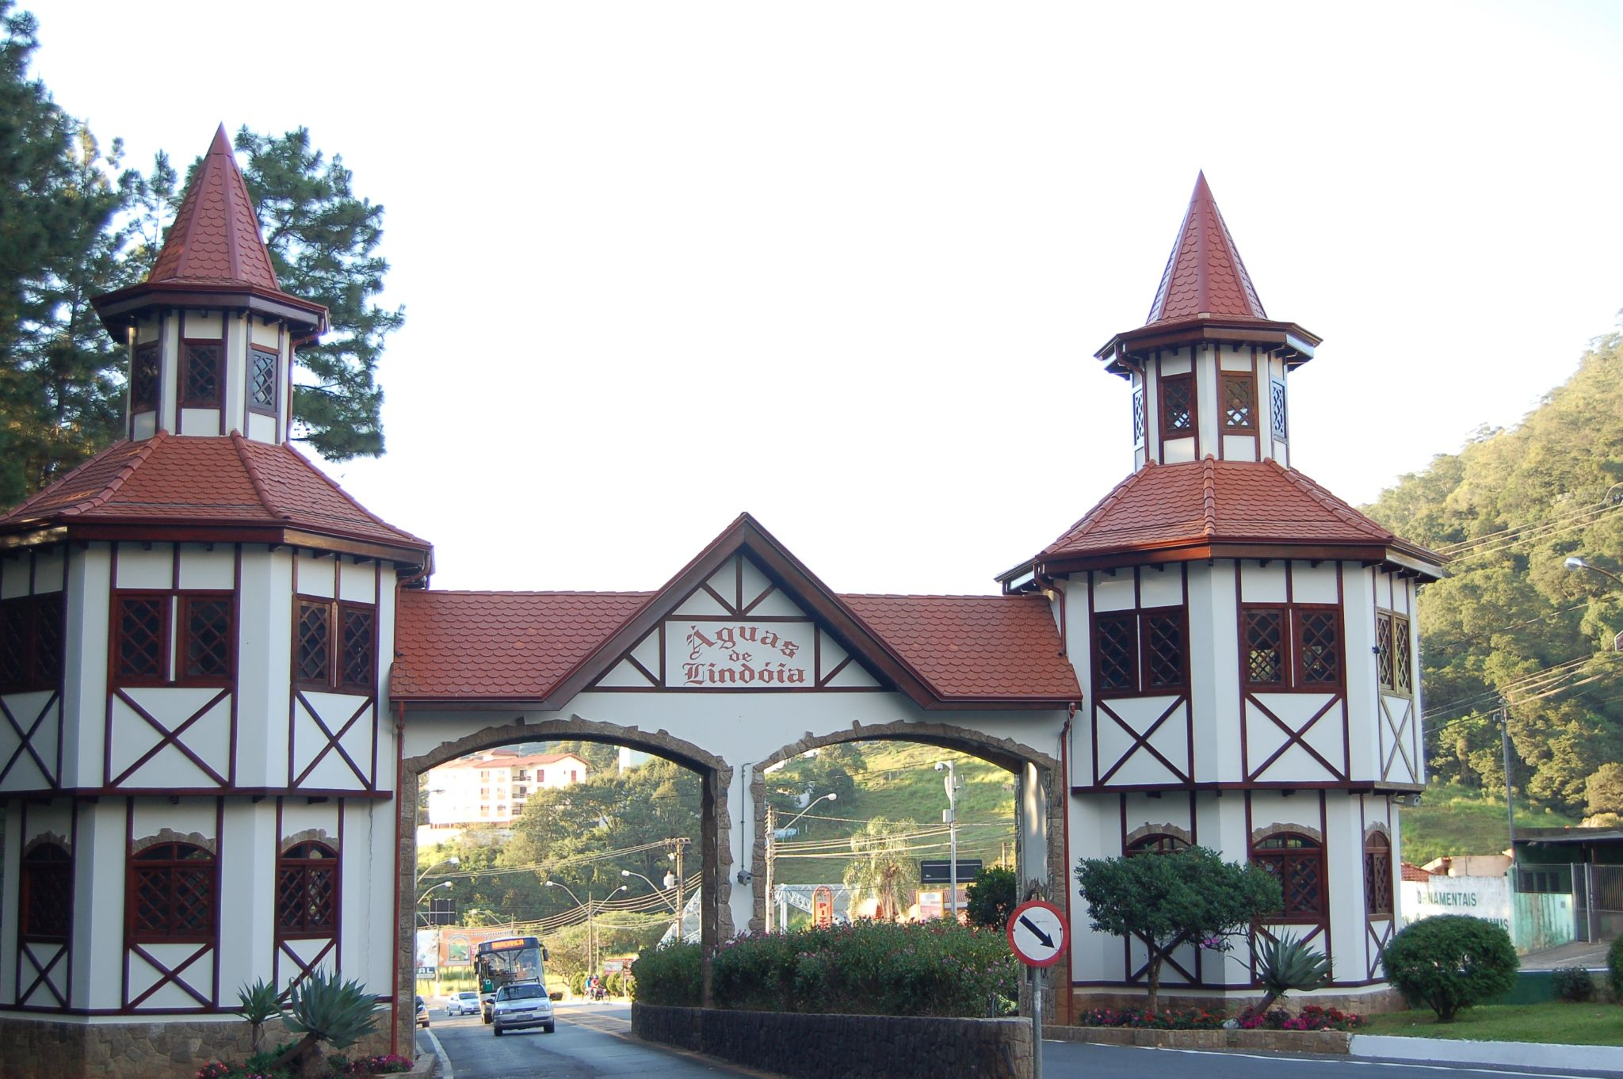
5.1. HISTÓRIA DO TERMALISMO EM ÁGUAS DE LINDÓIA
Águas de Lindóia é uma cidade do estado de São Paulo, localizada no circuito das Águas, próxima a Campinas. Conhecida como Terra das Águas Quentes, foi batizada, no início do século XVIII, por bandeirantes e tropeiros, que, ao passar por essa região, aproveitavam para descansar de longas viagens. Desde essa época, as características da água eram diferenciadas - fato que chamou a atenção desses viajantes. Pelo relato dos moradores mais antigos da cidade, os tropeiros que passavam por lá percebiam que, ao banharem os machucados dos animais ou os arranhões comuns durante as viagens, tudo se cicatrizava mais rapidamente. (TOZZI,1987)
Imagem: Portal de Águas de Lindóia
Fonte: commons-wikimedia.org

Slide 11
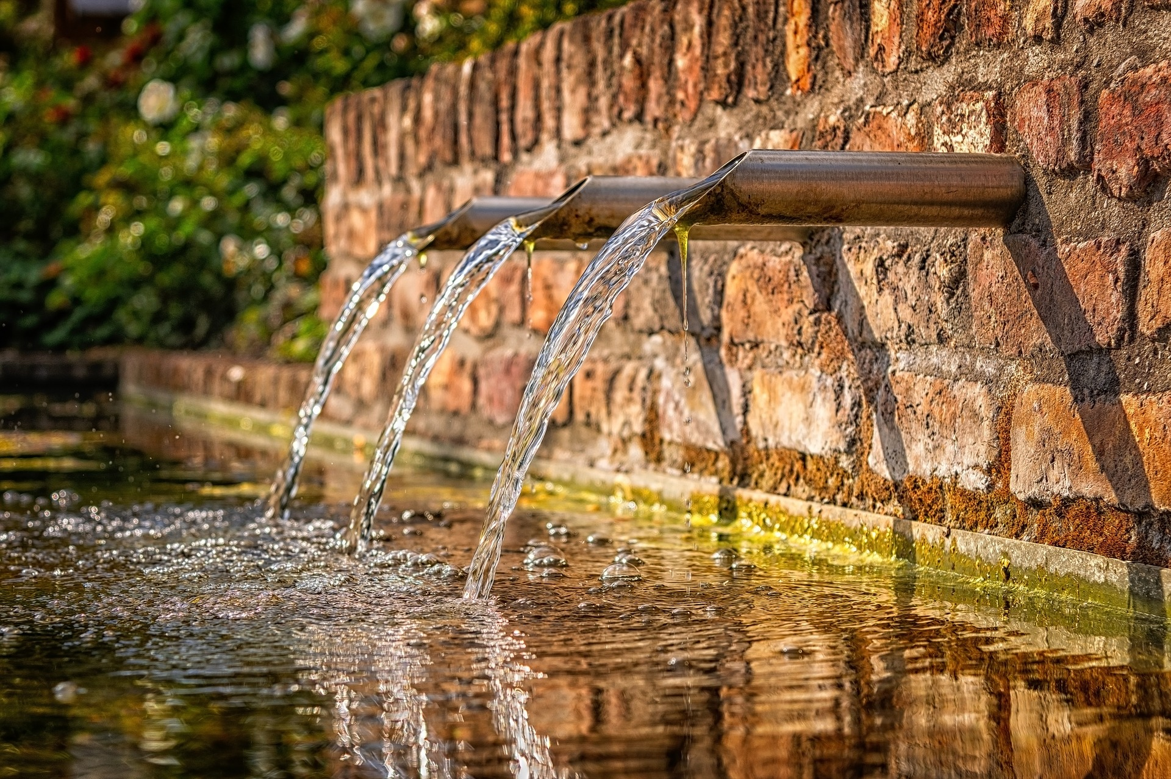
5.1. HISTÓRIA DO TERMALISMO EM ÁGUAS DE LINDÓIA
No ano de 1926, a convite do Dr. Francisco Tozzi, para conhecer as fontes de águas radioativas, a cientista Madame Curie e sua filha chegam às Termas de Lindóia.
Marie Curie percorreu os departamentos das termas, sempre acompanhada de químicos de São Paulo. Nas suas observações ligeiras, assegurou-se que aquelas águas eram fortemente radioativas, levando então o nome de Águas de Lindóia para a Europa. (TOZZI, 1987)
Fonte: Peter H por Pixabay

Slide 12
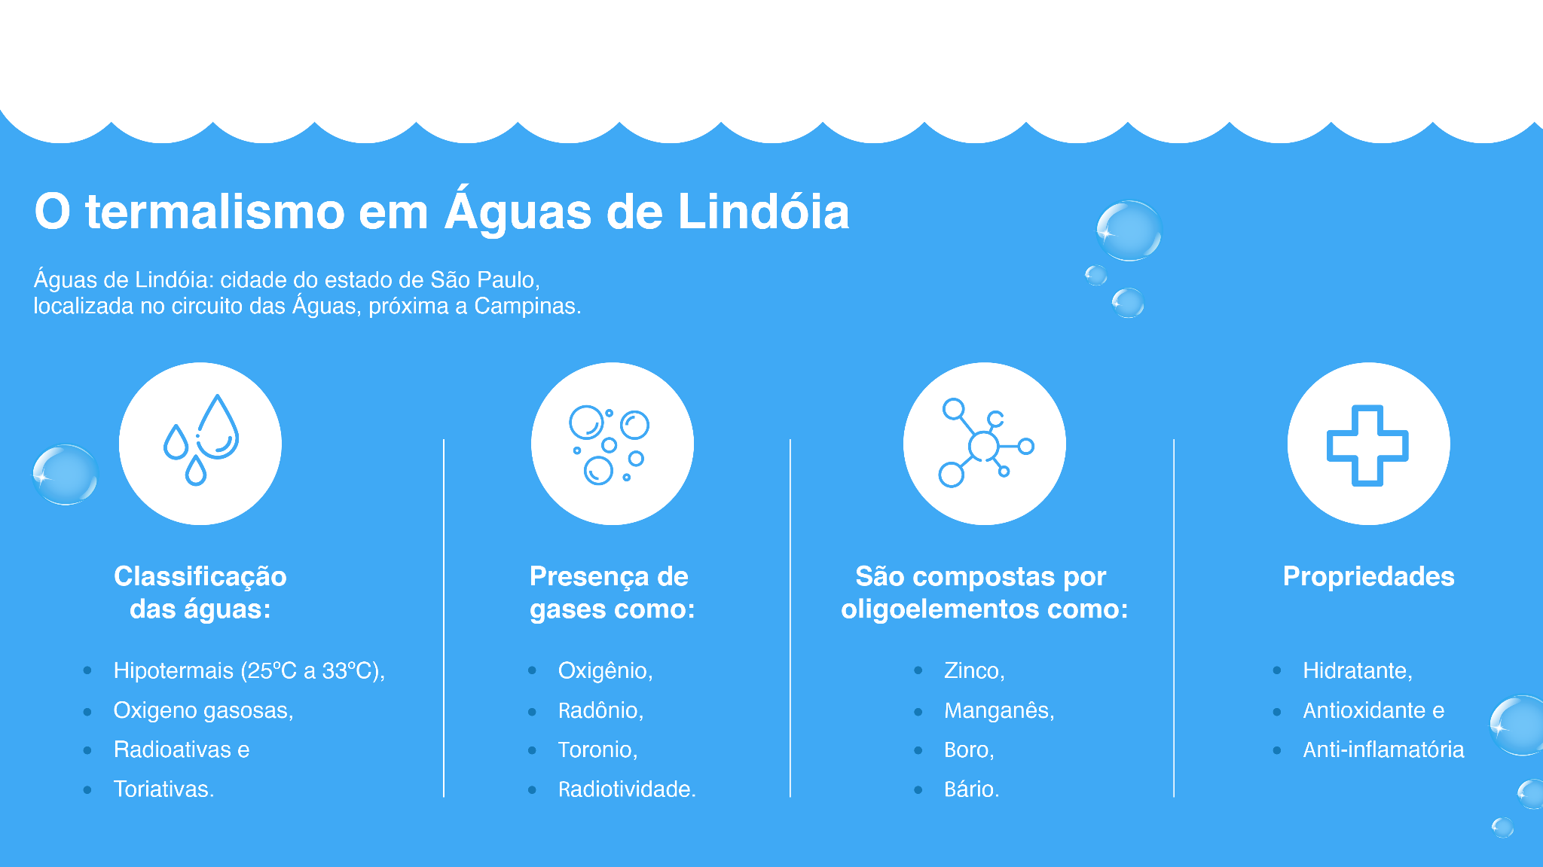


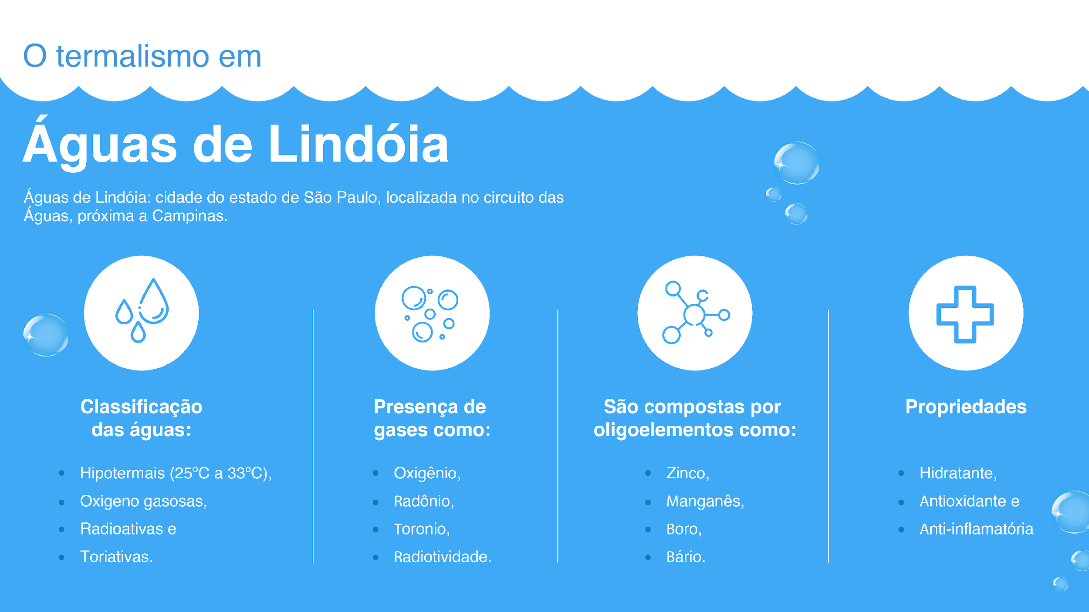

Slide 13
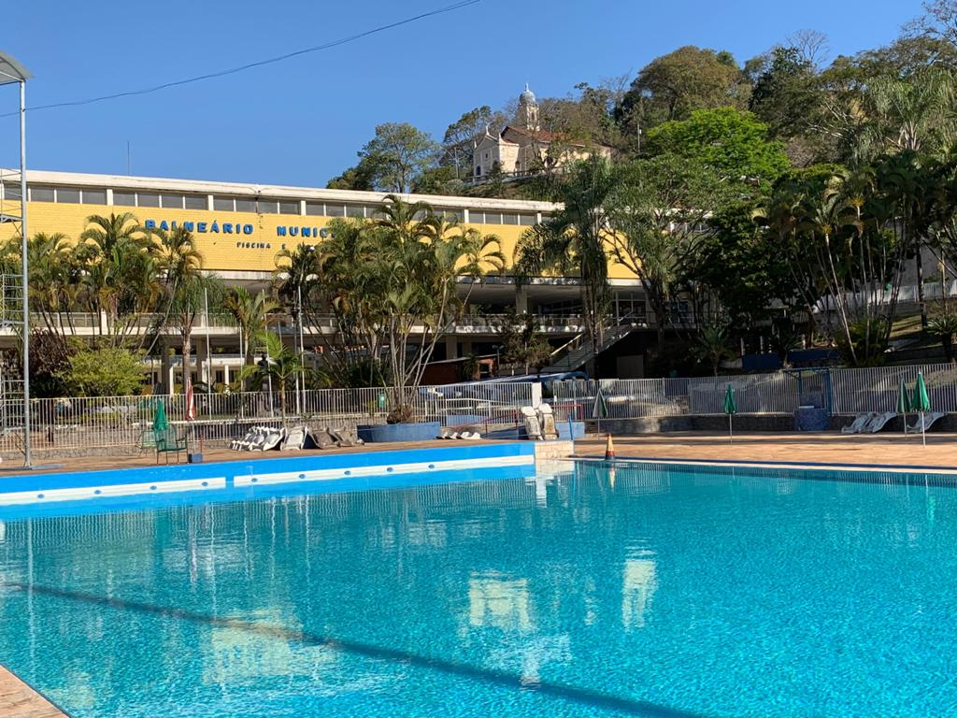
4. AMBULATÓRIO DE FERIDAS - BALNEÁRIO MUNICIPAL
O Projeto Termalismo Social foi idealizado pela Diretoria Municipal de Saúde de Águas de Lindóia em consonância com a Política Nacional de Práticas Integrativas e Complementares, no Sistema Único de Saúde - SUS, em 2006, como forma de aproveitar o potencial termal do município com suas águas minero- medicinais. Após o entendimento entre a Diretoria de Saúde e a Diretoria do Balneário Municipal de Águas de Lindóia, em maio de 2013, propôs-se a abertura do Ambulatório de Feridas no Balneário Municipal de Águas de Lindóia, cuja finalidade era o tratamento de feridas crônicas dos usuários do SUS, utilizando as águas termais sob supervisão da enfermagem.
Imagem: Balneário Municipal de Águas de Lindóia
Fonte: Wikimedia Commons

Slide 14
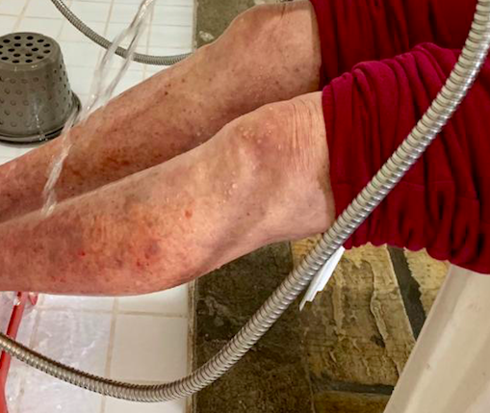
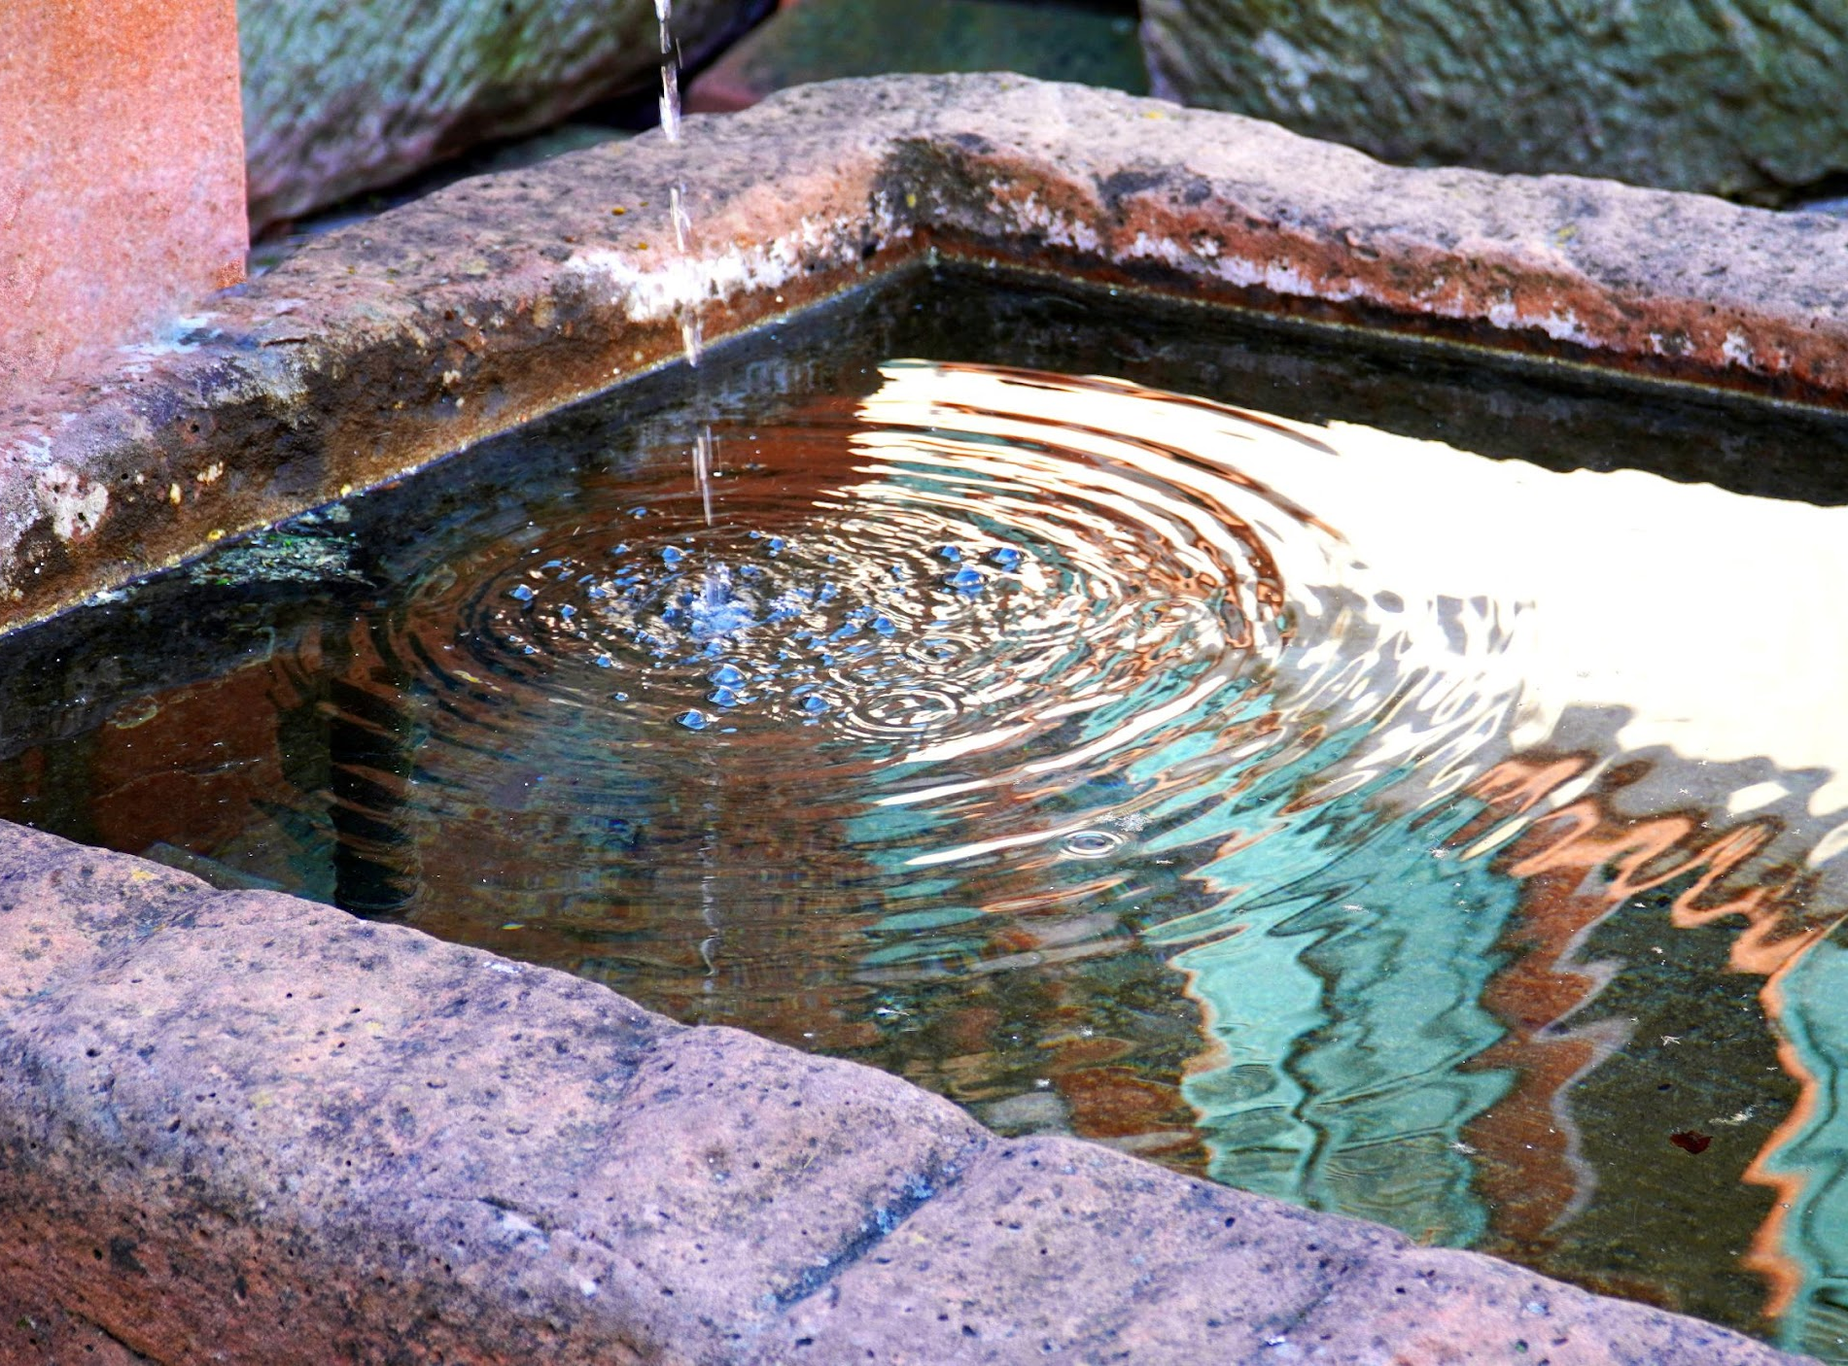
4. AMBULATÓRIO DE FERIDAS - BALNEÁRIO MUNICIPAL
Determinou-se o prazo de um ano para a observação dos resultados com o tratamento com o termalismo, de maio de 2013 a maio de 2014. Para isso, foi selecionada uma amostra de dez usuários com feridas crônicas que já estavam há anos sem responder ao tratamento nas unidades básicas de saúde. Os usuários assinaram um termo de consentimento livre e esclarecido.
Imagem de Matthias Böckel por Pixabay
Imagem: ambulatório de feridas / balneário municipal de Águas de Lindóia
Fonte: Paulo Rocha

Slide 15
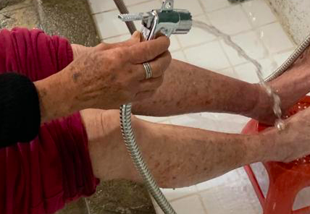
4. AMBULATÓRIO DE FERIDAS - BALNEÁRIO MUNICIPAL
As orientações estabelecidas para o tratamento das feridas eram:
Banho no leito da lesão com água termal a 26º C por 20 minutos;
Limpeza da lesão e desbridamento mecânico, se necessário, seguindo o protocolo de enfermagem;
Realização de cobertura de acordo com as características das lesões com gaze estéril, micropore ou faixa de acordo com as necessidades;
Troca de curativos 3 vezes por semana, em dias alternados.
Imagem: Ambulatório de Feridas /
Balneário Municipal de Águas de Lindóia
Fonte: Paulo R S Rocha

Slide 16
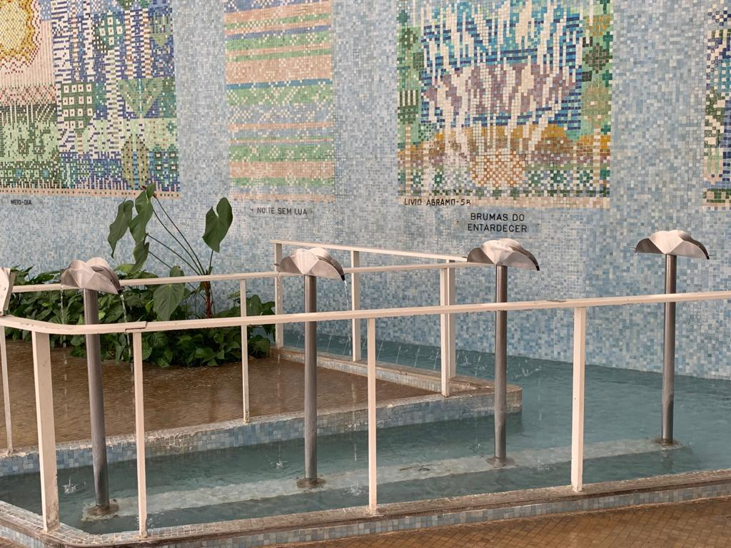
4. AMBULATÓRIO DE FERIDAS - BALNEÁRIO MUNICIPAL
O tratamento se mostrou eficaz desde o início, a partir do qual se observava uma limpeza importante no leito das feridas tratadas, associado ainda ao relato dos pacientes como melhora da autoestima, bem como da dor e pruridos comuns ao redor das lesões. Ao final de um ano, tempo proposto para a observação, registramos a cicatrização de feridas de sete pacientes, além de outros três com melhora significativa no aspecto e na diminuição de prurido, assim como a diminuição nos custos envolvidos. A seguir dois relatos de casos tratados com água termal.
Imagem: Balneário Municipal de Águas de Lindóia
Fonte: Paulo R S Rocha

Slide 17
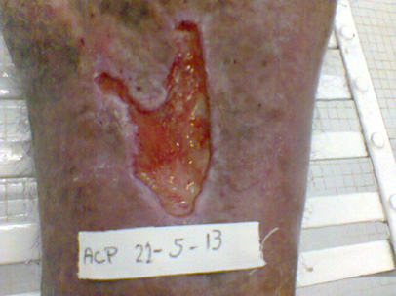
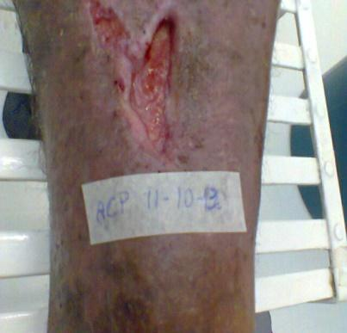
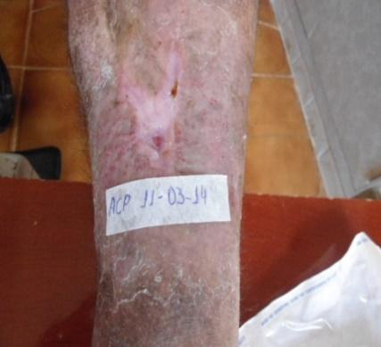
4.1. RELATOS DE CASOS
Caso 1. Usuário A.C.P., homem de 44 anos, com uma lesão aberta em 2003 após trauma, não fechada até o início do tratamento termal. Tratamento consistia em tratar a ferida em água corrente por 20 minutos antes de se fazer o curativo três vezes por semana. Mantivemos a mesma indicação de cobertura utilizada anteriormente com hidrogel e, algumas vezes, placa de hidrocoloide. Tratamento de maio de 2013 a março de 2014. (TAVEIRA 2015)
Fonte: Arquivos Denise. J. Taveira.

Slide 18
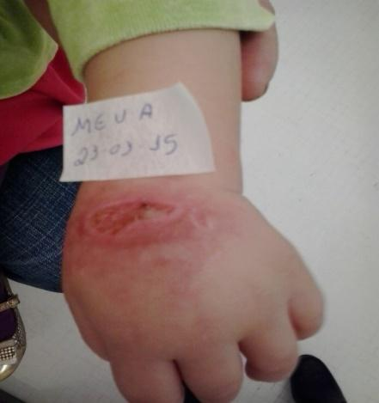
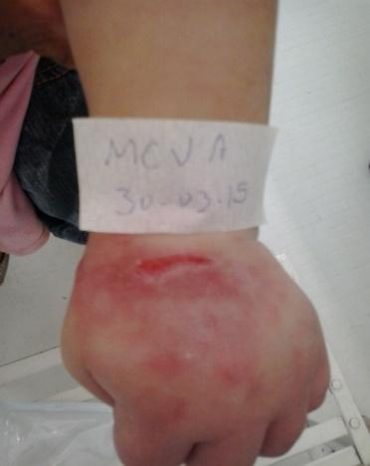
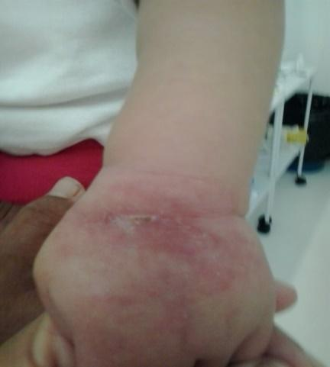
4.1. RELATOS DE CASOS
Caso 2. Usuária M.E.V.A, 1 ano e 6 meses com ferida no dorso da mão esquerda há oito meses. Passou por pediatra, dermatologista e fez biópsia com resultado de dermatites diversas. O tratamento foi realizado com banho em dorso mão em água corrente termal por 20 minutos, 3 vezes por semana, seguido de aplicação de gotas de óleo de girassol no leito da ferida e ocluir. Mãe orientada a proceder em casa, compressa com água termal do balneário por 20 minutos, pingando, depois, gotas de óleo de girassol no leito da ferida e ocluir.
Tratamento de 23/março/2015
a 30/março/2015.
23-02-2015
30-03-2015
13-04-2015
Fonte: Arquivos Denise. J. Taveira.

Slide 19

4. AMBULATÓRIO DE FERIDAS - BALNEÁRIO MUNICIPAL
Com esses resultados, começa um processo de centralização dos tratamentos de feridas crônicas, com a elaboração de Protocolo do Ambulatório de Feridas e a criação da Lei Municipal nº 2.964, de 01 de julho de 2015, que "institui no Município da Estância de Águas de Lindóia a Política Municipal de Práticas Integrativas e Complementares no SUS - PNPICS".
Confira a AULA 5.2 – Experiências
de Programas com Plantas Medicinais
e Fitoterápicos no Tratamento de Feridas
no Sistema Único de Saúde. Etapa 2.

Slide 20
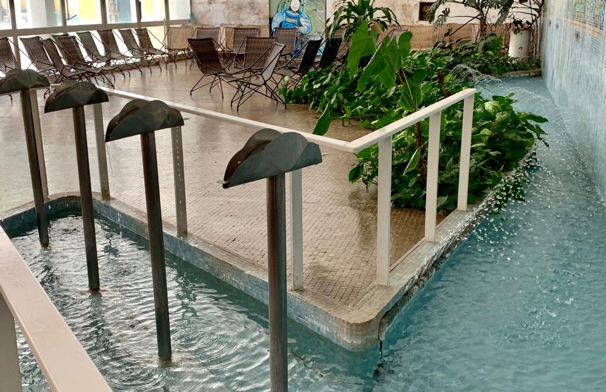
4. AMBULATÓRIO DE FERIDAS - BALNEÁRIO MUNICIPAL
Esse atendimento é de vital importância local, visto que acena com uma nova possibilidade de tratamento para o munícipe. Antes do projeto a população do município tinha a visão de que o Balneário Municipal era apenas para os turistas, o que atualmente já vem mudando. Após o início do projeto, com o objetivo de dar uma atenção especial ao usuário com problemas crônicos e resultados positivos alcançados, a própria população já começa a ter um novo olhar para o balneário.
Imagem: Balneário Municipal de Águas de Lindóia
Fonte: Paulo R S Rocha

Slide 21
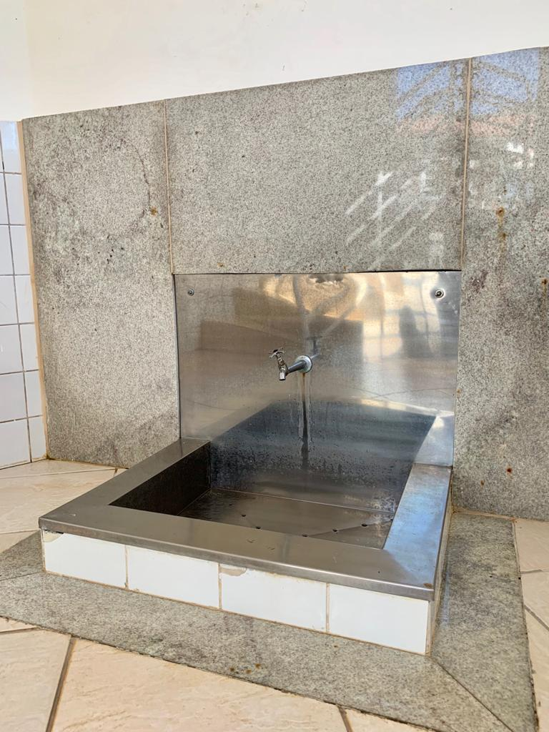
4. AMBULATÓRIO DE FERIDAS - BALNEÁRIO MUNICIPAL
O Ambulatório de Feridas do Município de Águas de Lindóia está localizado dentro do Balneário Municipal de Águas de Lindóia.
Foram adaptadas três salas para o atendimento dos usuários: uma para recepção dos usuários que aguardam atendimento; outra para consultas de enfermagem e para os curativos após a limpeza das feridas em água corrente; e a última adaptada com água corrente canalizada diretamente das nascentes a temperatura de 26º C, na qual instalaram-se chuveiros manuais com 50 cm de altura do chão, possibilitando que o usuário receba, sentado, o banho de água termal sobre a ferida. Nesse último espaço, também é realizada a limpeza das lesões, além da retirada dos curativos antes da aplicação da água termal.
Imagem: Fonte de Água Termomineral
Fonte: Paulo R S Rocha

Slide 22
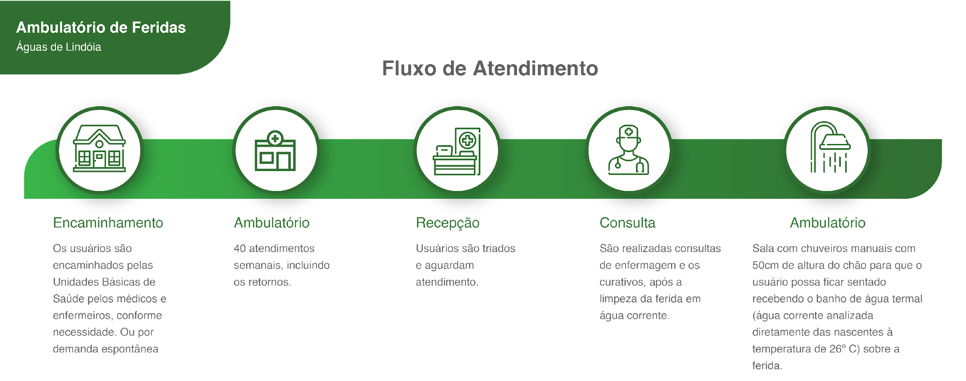
4.2. FLUXO DO SERVIÇO E NÚMERO DE USUÁRIOS ATENDIDOS
Os usuários são encaminhados pelas unidades de saúde pelos médicos e enfermeiros, conforme cada necessidade. Há ainda a demanda espontânea, casos a serem atendidos e inseridos na agenda. Atualmente, trabalhamos com uma média de 40 atendimentos semanais, incluindo os retornos.

Slide 23
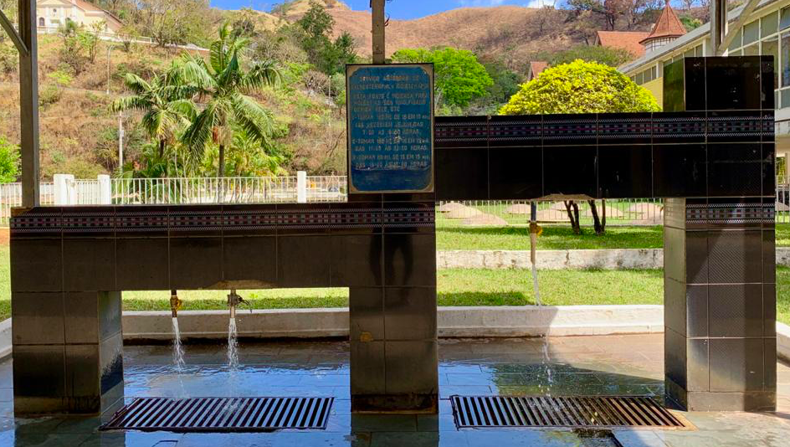
5. DESCRIÇÃO DOS SERVIÇOS
Todos os usuários são incentivados ao autocuidado e aprendem a trocar o próprio curativo no domicílio, quando necessário. Quando isso não é possível, faz-se necessária a presença do cuidador familiar. As orientações são dadas pela equipe de enfermagem, que orienta lavar bem as feridas com água morna ou soro fisiológico a 0,9%, bem como finalizar com a água termal, levada do balneário, na forma de banho ou compressas com gazes por 20 minutos. É importante terminar aplicando a cobertura, conforme prescrição.
Imagem: Fonte de Água Mineral do Balneário Municipal de Águas de Lindóia
Fonte: Paulo R S Rocha

Slide 24

5. DESCRIÇÃO DOS SERVIÇOS
No início do atendimento quando as feridas estão muito infectadas, com necrose ou esfacelos, a indicação é fazer o curativo no balneário 3 vezes por semana. Quando o processo de limpeza está em boa evolução com infecção controlada, sem necrose e diminuição de esfacelos, o curativo é feito 2 vezes por semana. A partir do momento em que a ferida está totalmente limpa com tecido de granulação e diminuição de tamanho, o curativo no balneário é semanal, seguindo assim até a alta. Após a alta, retorno para avaliação com 30 dias. Após as orientações, alta definitiva.

Slide 25
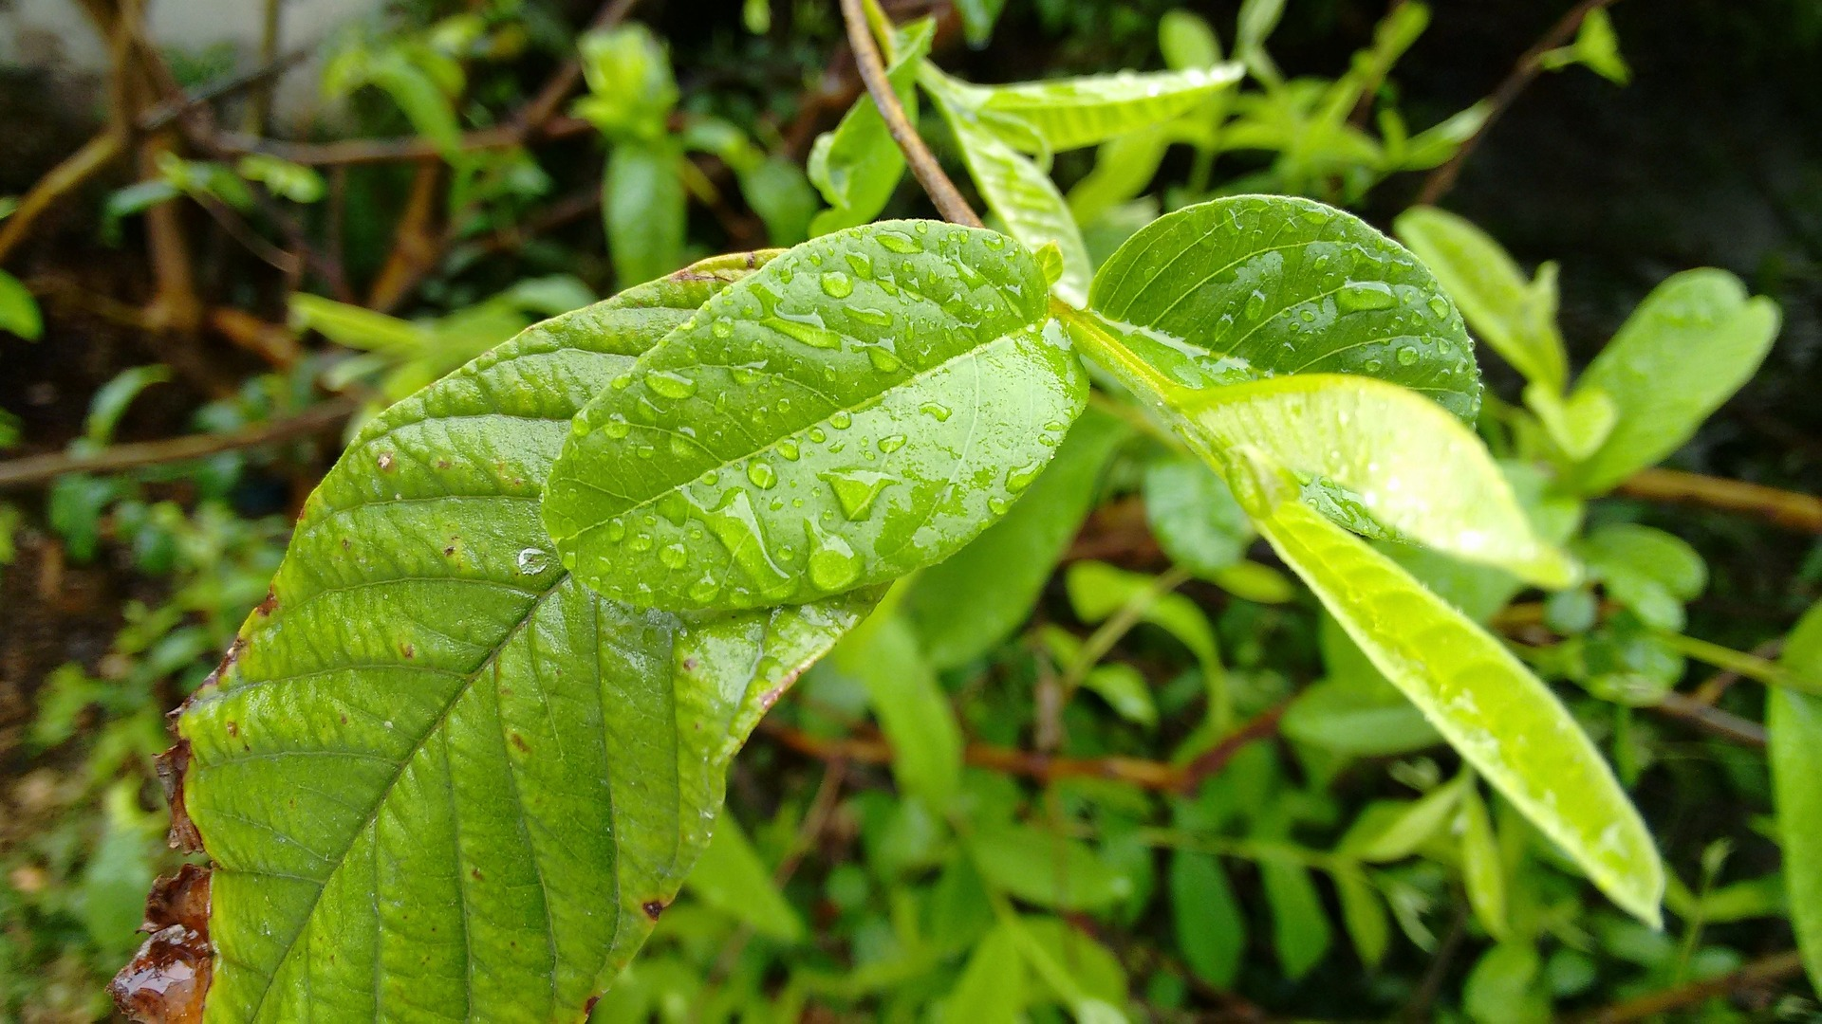
6. PLANTAS MEDICINAIS E FITOTERÁPICOS E TERMALISMO
As plantas medicinais e os fitoterápicos já são utilizados nos tratamentos de feridas em nosso serviço associado ao tratamento com água termal, porém sem sistematização. Com a proposta de se ampliar o uso de fitoterápicos, foi solicitada ao Ambulatório de Feridas, pela Secretaria de Saúde, a confecção de um protocolo para o uso de fitoterápicos no ambulatório de feridas. Esse protocolo está sendo elaborado e passará pelo Conselho Municipal de Saúde para a aquisição regular de fitoterápicos no município.
Imagem: folhas de goiabeira
Fonte: Ateliê Ideario Id! por Pixabay

Slide 26
6. PLANTAS MEDICINAIS E FITOTERÁPICOS E TERMALISMO
Essa iniciativa amplia o uso desses insumos em nosso ambulatório, uma vez que são bem aceitos pela população e com boa efetividade no tratamento de feridas.
As plantas citadas estão descritas no E-book sobre Monografia de Plantas Medicinais com Potencialidades para o Tratamento de Feridas.
Aula 1.1 – Plantas Medicinais e Fitoterápicos na Atenção Primária à Saúde. Unidade 1 - Etapa 2.

Slide 27
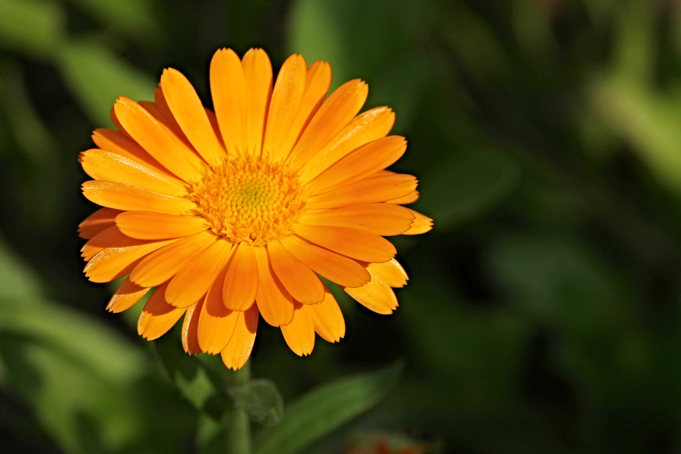
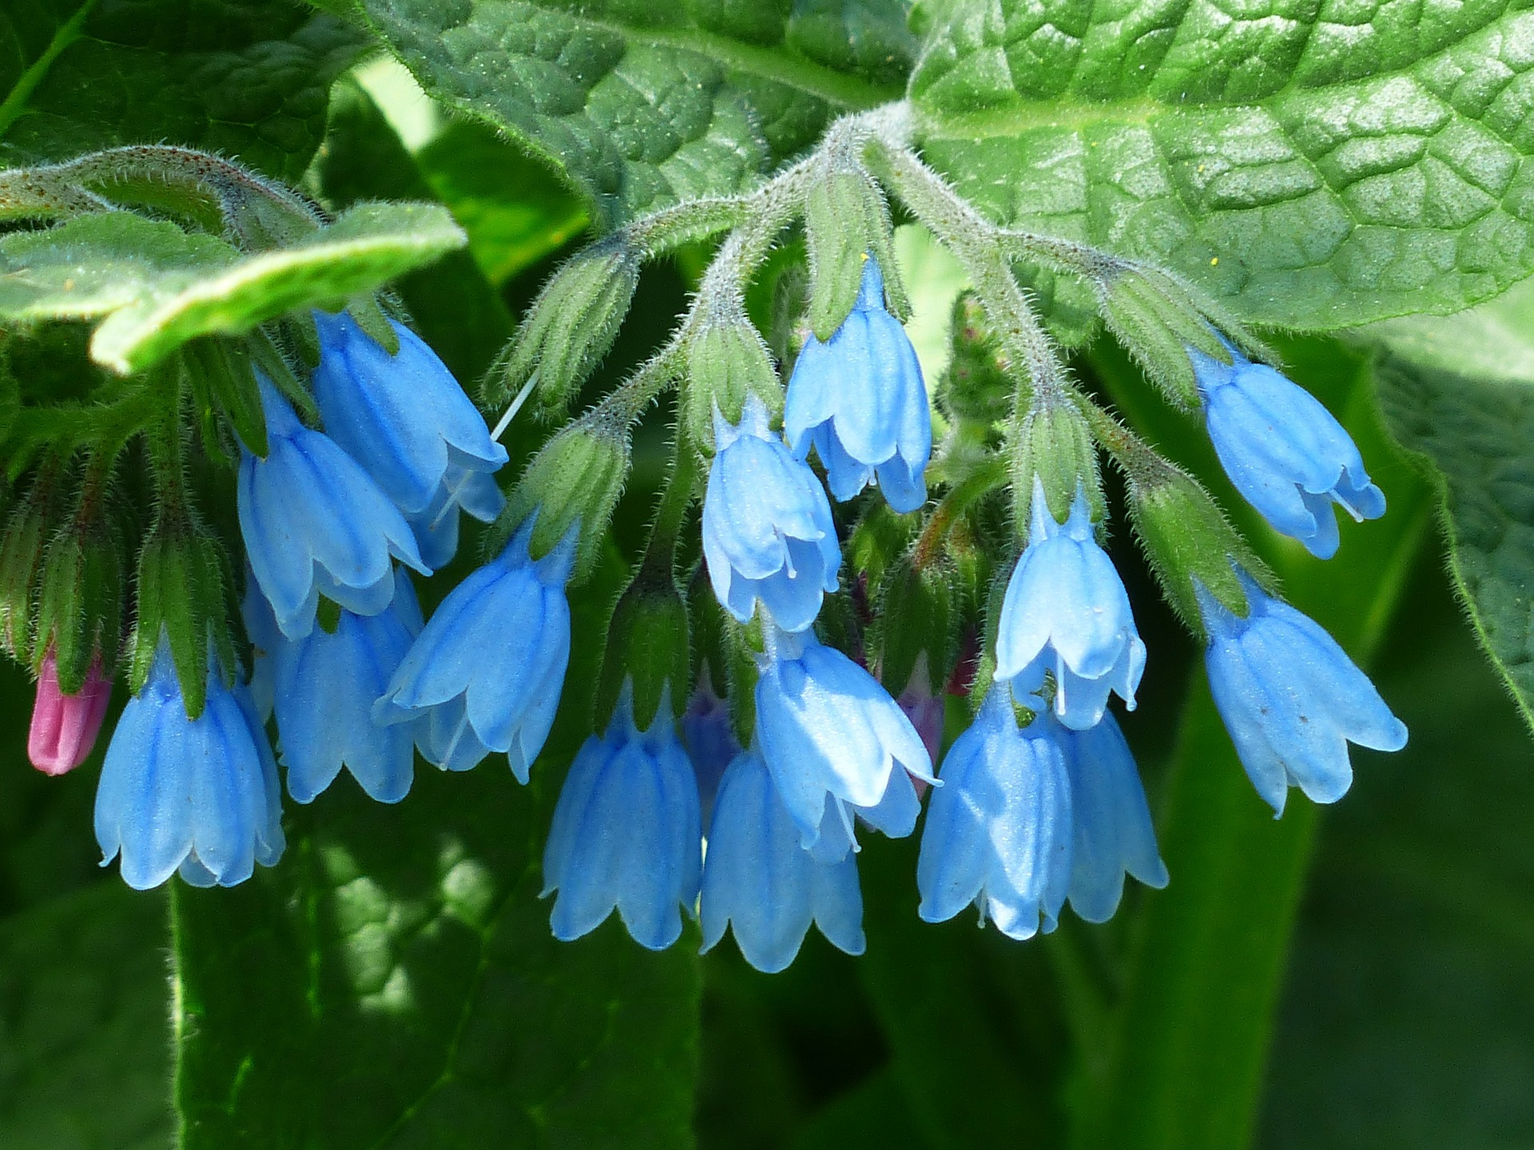
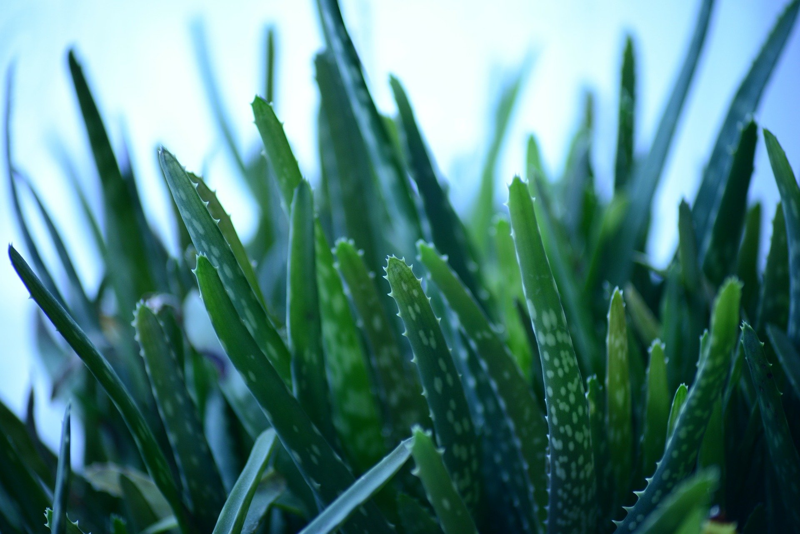
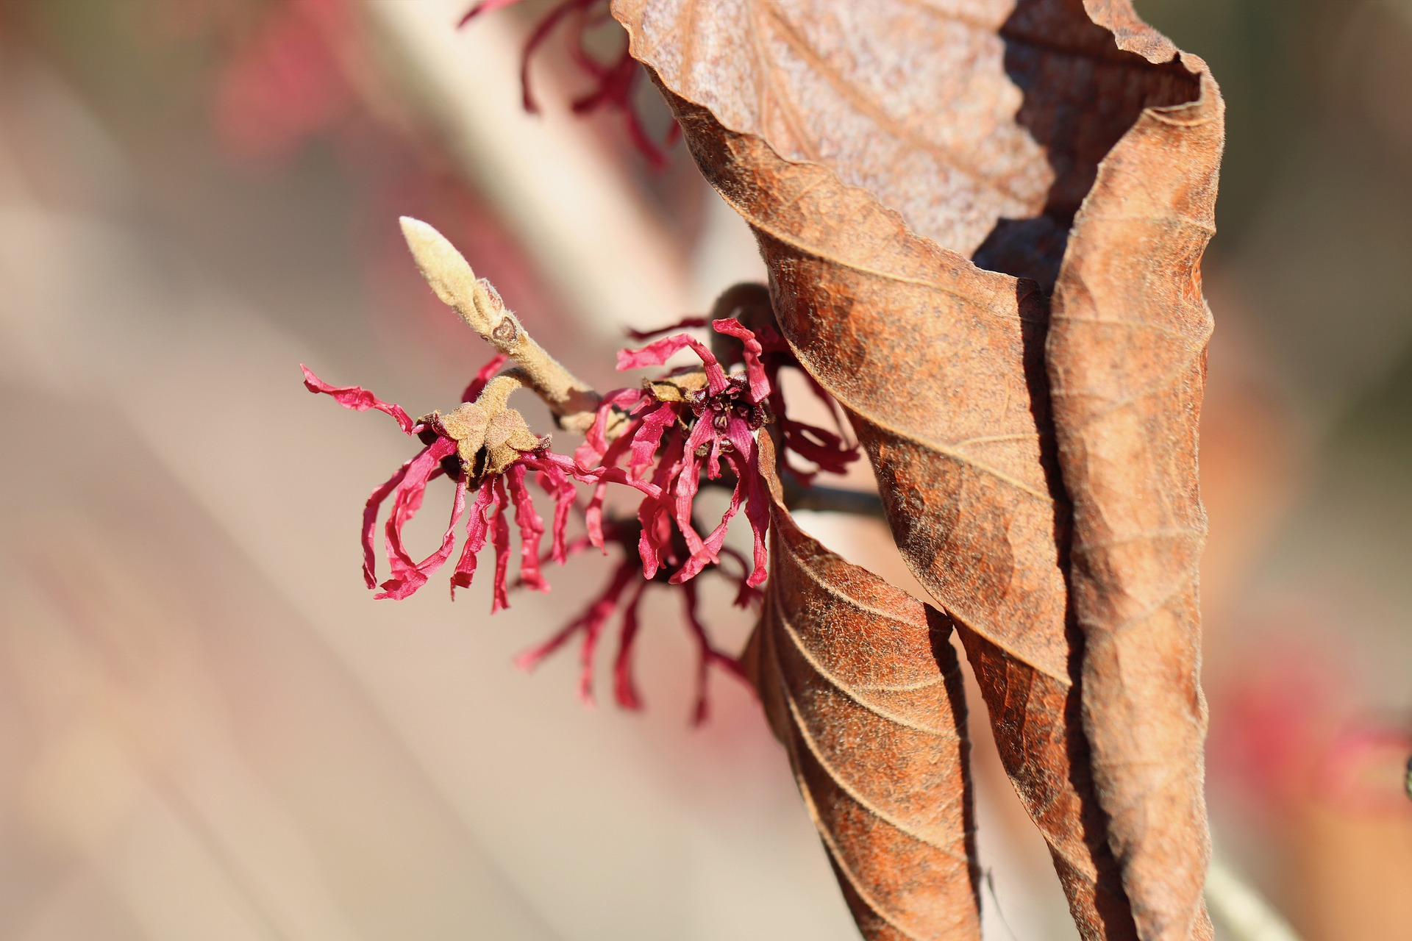
6. PLANTAS MEDICINAIS E FITOTERÁPICOS E TERMALISMO
Os fitoterápicos selecionados para o tratamento de feridas nas formas farmacêuticas extrato glicólico, creme ou gel são: Calendula officinalis L., Aloe vera (L) Burm., Symphytum officinale L., Hamamellis virginiana L. e Psidium guajava L. – folhas in natura – A infusão de folhas de goiabeira são utilizadas para os
banhos ou compressas
em feridas.
Imagem: calêndula
Fonte: de Manfred Richter por Pixabay
Imagem: confrei
Fonte: de Hans Braxmeier por Pixabay
Imagem: babosa
Fonte: de PollyDot por Pixabay
Imagem: folhas de goiabeira
Fonte: Ateliê Ideário Id! por Pixabay
Imagem: hammamelis
Fonte: de Annette Meyer por Pixabay

Slide 28

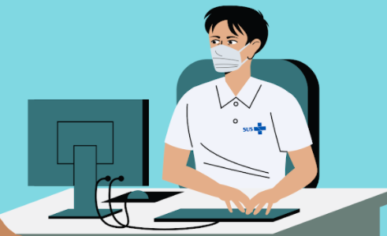

Agora é hora de testar sua compreensão sobre o conteúdo estudado nesta aula.
O questionário a seguir possui cinco questões e após finalizá-lo você terá feedback.
Em caso de dúvidas, sugerimos que retorne, quantas vezes for necessário, ao conteúdo teórico da aula para reestudo. Isso irá consolidar ainda mais a sua aprendizagem.
Clique para responder ao questionário.

Slide 29
7. REFERÊNCIAS BIBLIOGRÁFICAS
BRASIL. Ministério da Saúde. Política Nacional de Práticas Integrativas e Complementares no SUS - PNPIC - SUS: Atitude de ampliação de acesso. Brasília: Ministério da Saúde, 2006. (Série B. Textos Básicos de Saúde)
BRASIL. Ministério da Saúde. Secretaria de Ciência, Tecnologia e Insumos Estratégicos. Departamento de Assistência Farmacêutica. A fitoterapia no SUS e o Programa de Pesquisa de Plantas Medicinais da Central de Medicamentos / Ministério da Saúde, Secretaria de Ciência, Tecnologia e Insumos Estratégicos, Departamento de Assistência Farmacêutica. – Brasília : Ministério da Saúde, 2006. 148 p.
BRASIL. Ministério da Saúde. Manual de condutas para úlceras neurotróficas e traumáticas / Ministério da Saúde, Secretaria de Políticas de Saúde, Departamento de Atenção Básica. - Brasília: Ministério da Saúde, 2002. Paginação 55.
BRASIL. Ministério da Saúde. Portaria n° 871, de 3 de maio de 2006.
BRASIL. Ministério da Saúde. Política Nacional de Práticas Integrativas e Complementares. Tiragem: 1.ª edição – 2006 – 20.000 Ministério da Saúde - Secretaria de Atenção à Saúde - Departamento de Atenção Básica. Coordenação Geral: Luis Fernando Rolim Sampaio.

Slide 30
7. REFERÊNCIAS BIBLIOGRÁFICAS
BRASIL. Ministério da Saúde. Secretaria de Vigilância em saúde. Manual de condutas para tratamento de úlceras em hanseníase e diabetes. 2° edição. Brasília. 2008.
BRASIL. Senado. Código de Águas e legislação correlata: atualizado até maio de 2002 Brasil. Código de águas (1934). Outros autores: Aguiar, Paulo Roberto Moraes de, org. Publicador: Brasília : Senado Federal, Subsecretaria de Edições Técnicas, 2003, 234 p.
HELLMANN Fernando; RODRIGUES Daniel Maurício de Oliveira (Org.). Termalismo e Crenoterapia no Brasil e no mundo. Palhoça - SC: UNISUL, 2017. Disponível em: https://mundoeducacao.bol.uol.com.br/biologia/confrei.htm. Consulta 11-03-2020.
LAZZERINI, Fábio Tadeu. Fontes Hidrominerais do Brasil: componentes biologicamente ativos(BAC) naturais/ Fábio Tadeu Lazzerini. Rio Claro, 2014.
MOURÃO, Benedictus Mário. Medicina hidrológica: moderna terapêutica das águas minerais e estâncias de cura. Poços de Caldas, Ed. Prisma. 1992

Slide 31
7. REFERÊNCIAS BIBLIOGRÁFICAS
NEGRÃO,Sergio Garcia. Determinação de isótopos naturais de rádio de meias-vida longas, Ra 226 e Ra 228, em águas minerais utilizadas em Caxambu(MG) e Águas de Lindóia (SP). Dissertação de Mestrado em Ciências na Área de Tecnologia Nuclear, IPEN Autarquia associada à Universidade de São Paulo, 2012.
NUNES, S.; TAMURA, B.M. Revisão histórica das águas termais. Surg.Cosmet Dermatol.; 4 (3) : 252-258. 2012.
ORGANIZACIÓN MUNDIAL DE LA SALUD. Catalogación por la Biblioteca de la OMS: Estrategia de la OMS sobre medicina tradicional 2014-2023. Hong Kong SAR, China 2013.
SILVA, José Paulo de Campos. Guia Histórico de Águas de Lindóia. Campinas SP. Átomos . 2005.
TAVEIRA, Denize Julia. Aplicação da Água Termal como Auxiliar no Processo de Cicatrização de Úlcera Crônica, um Estudo de Caso feito em Águas de Lindóia. Dissertação de Especialização em Dermatologia:feridas. S.P.: Uniaras, 2015.
ESK, M.; TRENTINI, A.M. Herbarium Compêndio de Fitoterapia. Herbarium, Curitiba, 1994.
TOZZI, Miriam. A cidade das águas azuis. 1a. edição. Niterói: Zoomgraf, 1987.

Slide 32
FICHA TÉCNICA
Ministério da Saúde
Secretaria de Atenção Primária à Saúde - SAPS
Departamento de Saúde da Família - DESF
Coordenação Nacional de Práticas Integrativas e Complementares em Saúde – CNPICS
Secretaria de Gestão do Trabalho e da Educação na Saúde - SGTES
Departamento de Gestão da Educação na Saúde – DEGES
Coordenação Técnico Executiva
Daniel Miele Amado – CNPICS/DESF/SAPS/MS
Paulo Roberto Sousa Rocha – CNPICS/DESF/SAPS/MS
Joseane Carvalho Costa – Universidade Federal do Sul e Sudeste
do Pará - UNIFESSPA
Fundação Oswaldo Cruz
Presidente
Nísia Trindade Lima
Chefe de Gabinete
Valcler Rangel Fernandes
Coordenação Geral – Escritório de Projetos da Presidência
Ana Paula Morgado Carneiro

Slide 33
FICHA TÉCNICA
CRÉDITOS DO CURSO
CRÉDITOS DESTE RECURSO DIDÁTICO
Conteúdo
Denize Júlia Taveira
Coordenação Geral
Paulo Roberto Sousa Rocha
Coordenação de Conteúdos
Silvana Cappelleti Nagai
Consultoria e Revisão de Conteúdos
Paulo Roberto Sousa Rocha
Silvana Cappelleti Nagai
Sônia Regina Evangelista Dantas
Coordenação e Design Educacional
Samuel Brauer Nascimento
Coordenação de Produção
Samuel Brauer Nascimento
Revisão Gramatical/Ortográfica e ABNT
Luciana Barreto Machado Rezende
Revisão e Acompanhamento Pedagógico
Facilitação para o AVASUS
Andrea Cristina Lovato Ribeiro
Audrey Gonçalves de Souza
Produção Audiovisual
Eduardo Dias Abreu
Animação
Leudo Lima
Ilustração
Thiago Fagundes
Design Web
Henrique Augusto Queiroz Aragão
Diagramação
Allysson Matias Franco
Design Gráfico
Gabriel Cunha

